Slide 1
Pályaválasztási tájékoztató
Paksi Vak Bottyán Gimnázium
2018. január 22.
Pályaválasztási felelős: Szabó Tünde Készítette: Lénárt Éva, Szabó Tünde

Slide 2
Milyen képzések közül választhatsz, miután megszerezted az érettségit?
Hogyan számolnak felvételi pontokat?
Hogyan lehet jelentkezni?
Többletpontok? – Mi mennyit ér?
Mik a határidők?
Hol tudsz tájékozódni?

Slide 3
Mi a Bolognai rendszer?
A Bolognai-folyamat egy többciklusú képzési rendszer, melyben a megszerezhető végzettségek (alap-, mester és doktori képzés) Európa-szerte könnyebben összehasonlíthatóak, és ez által könnyebben elismerhetőek lesznek.
A felsőoktatás gyakorlatilag egységesen három, egymásra épülő szakaszból, ciklusból áll:
alapképzés (3-4 év)
mesterképzés (1-2 év)
doktori képzés (3 év)

Slide 4
Ha már van érettségid három fajta képzés közül választhatsz:
Milyen végzettséget ad a képzés?
Alapképzés
Felsőoktatási szakképzés FOKSZ
OKJ-s szakképzés
Felsőfokú végzettséget igazoló oklevelet
Főiskolai szintű diplomát
Államilag elismert szakképesítést

Slide 5
Mi az alapképzés? Alapképzés: BA/BSc
Az első diplomát adó felsőfokú képzési szint az érettségi után az alapképzés. Elvégzésével szakképzettséget (diploma) szerezhetsz, és utána mesterképzésen is tanulhatsz tovább.
Akkor ajánljuk, ha:
- diplomát szeretnél.
- diploma után mesterszakon (egyetemi szinten) tanulnál tovább.
- diploma után szakirányú továbbképzésre szeretnél jelentkezni.
- olyan végzettséget szeretnél, amivel egy adott szakterületen különösen jártas leszel, így magasabb pozícióban helyezkedhetsz el a képzés után.

Slide 6
Mi a felsőoktatási szakképzés? (foksz)
Rövidebb képzési idő alatt felsőfokú szakképesítés!
2 év alatt oklevél és szakma!
A felsőoktatási szakképzés során a hallgatók elsajátítják az adott szakterület legfontosabb elméleti és gyakorlati tudnivalóit. A megszerezhető felsőfokú szakképesítés azonnali elhelyezkedést biztosíthat diplomás állások esetén is. Alapszakon való továbbtanulás esetén pedig jelentős többletpontot és kreditet ér.
Akkor ajánljuk, ha:
- szeretnél két év alatt szakmát tanulni, és egy gyorsan elsajátítható felsőfokú végzettséget szerezni.
- gyorsan használható tudást szereznél a kiválasztott munkaterületen.
- szeretnél olyan képzésben részt venni, mely hallgatói jogviszonnyal jár, illetve emellett diákigazolvány és más juttatások is igényelhetőek.
- nem vettek fel főiskolára vagy egyetemre, de mégis szeretnél felsőoktatásban tanulni.

Slide 7
Mi az okj-s szakképzés? Okj (?) = országos képzési jegyzék
Az OKJ-s szakképzés olyan képzési forma, amely az érettségire épül, és egy adott szakmát sajátíthatsz el a keretein belül. Két éves képzés, mely elsősorban szakmai ismeretek és készségek átadására koncentrál.
Akkor ajánljuk, ha:
- szeretnél egy vagy két év alatt szakmát tanulni.
- gyorsan használható tudást szereznél a kiválasztott munkaterületen.
- államilag elismert szakképesítést szereznél az érettségi után.
- olyan képzésben szeretnél részt venni, melynek elvégzése után nagyobb eséllyel kerülhetsz be felsőoktatásba.

Slide 8
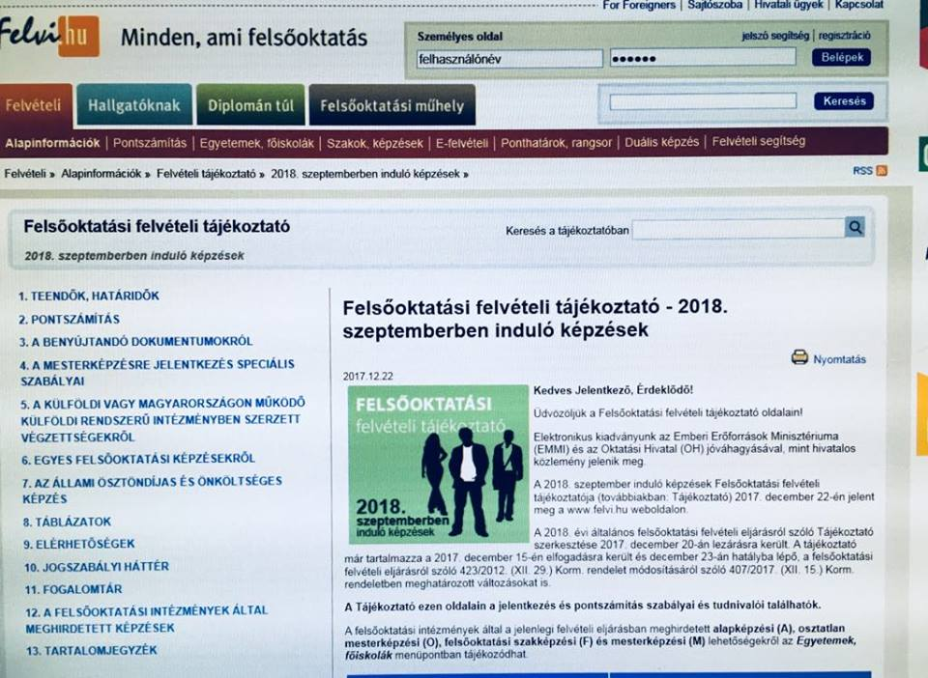

Slide 9
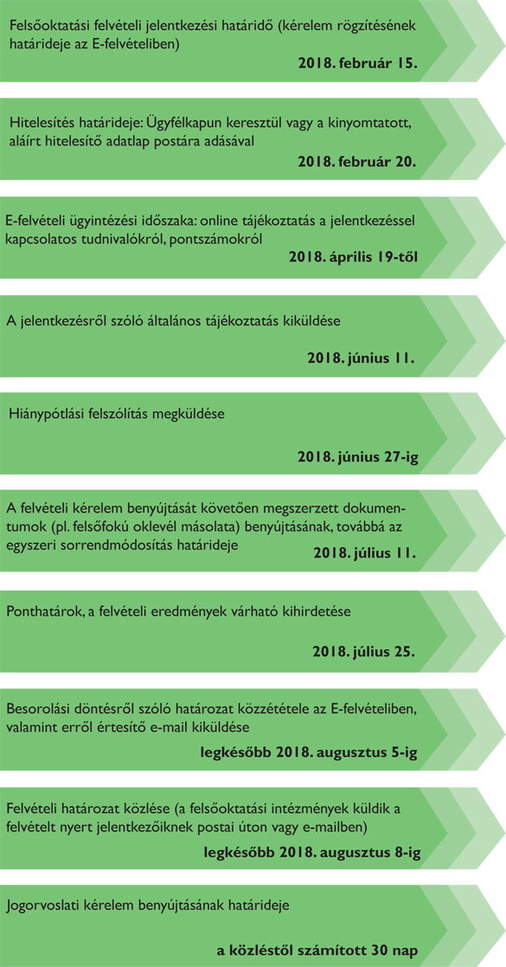
Fontosabb határidők a jelentkezés során:

Slide 10
jelentkezni kizárólag elektronikusan leheT
A magyarországi központi felsőoktatási felvételi eljárásban jelentkezni kizárólag elektronikusan lehet, a Felvi.hu E-felvételi szolgáltatásán keresztül. Itt az adatokat egy webes felületen kell rögzíteni. Az E-felvételit a Felvi.hu-n történő regisztráció után lehet használni.
Figyelem! Fontos, hogy a jelentkezési határidő után, a teljes eljárás alatt is rendszeresen figyelje a megadott e-mail postafiókját, ahová a hivatalos értesítéseket, felszólításokat, hiánypótlási kéréseket, tájékoztatásokat kapja!
A 2018. évi általános felsőoktatási felvételi eljárás jelentkezési időszakában – azaz 2017. december 22. és 2018. február 15. között – az E-felvételi kizárólag jelentkezésre, ezt követően 2018. február 20-ig a jelentkezés hitelesítésére szolgál (e-jelentkezés). Az ügyintézési időszakban – 2018. április 19-től – pedig a jelentkezéssel kapcsolatos folyamatos online tájékoztatás, illetve az ügyintézési funkciók (pl. adatmódosítás, dokumentum-feltöltés, sorrendmódosítás, betekintés a személyes adatokba, jelentkezésekbe, pontszámokba) érhetők el.
A jelentkezési határidőt követően jelentkezést NEM lehet benyújtani! Hitelesítés nélkül a jelentkezés érvénytelen!
A jelentkezés határideje: 2018. február 15. (éjfél) A hitelesítés határideje: 2018. február 20.

Slide 12
Jelentkezési helyek
Az E-felvételi Jelentkezés felvétele menüpontjában kell megjelölni a kiválasztott jelentkezési helyeket, azaz melyik intézménybe és szakra, milyen képzési szintre, milyen munkarend szerinti képzésre és milyen finanszírozási formára jelentkezik.
A jelentkezési helyeket legördülő menüből kell kiválasztani. Figyelni kell arra, hogy pontosan azt a képzést, szintet, munkarendet, finanszírozási formát válassza ki, amelyre jelentkezni kíván!
Figyelem! A képzéseknél ügyeljen a képzési hely és nyelv megfelelő kiválasztására is, ezt a meghirdetett képzés neve tartalmazza. Amennyiben a meghirdetett képzés neve nem tartalmaz települést, akkor a meghirdető kar/intézmény címe szerinti településre vonatkozik a meghirdetés. Az ettől eltérő település nevét a meghirdetésben zárójelben jelölik. Hasonló módon, a meghirdetett képzések nyelve magyar, ha nincs a nyelv külön jelölve.
A 2018. évi általános felsőoktatási felvételi eljárásban legfeljebb hat jelentkezési hely jelölhető meg. Egy jelentkezési helynek számít, ha ugyanazon jelentkezési hely mindkét finanszírozási formáját megjelöli, azaz ha az intézmény, a kar, a szak, a képzési szint, a munkarend, a képzés helye és nyelve is azonos, csak a finanszírozási forma tér el. Ezeket természetesen külön sorban kell feltüntetni, vagyis a jelentkezéskor maximum tizenkét sor tölthető ki.
Jelentkezési hely alatt a Tájékoztató intézményi meghirdetéseket tartalmazó oldalain (Egyetemek, főiskolák menüpont intézményi, illetve kari oldalai) található táblázatokban egy sorban feltüntetett információk összességét értjük, amelyek pontosan azonosítják azt a képzést, amelyre a jelentkező jelentkezni kíván.

Slide 13
Egy felsőoktatási felvételi eljárásban minden jelentkező csak egy helyre vehető fel, mégpedig a jelentkezéseinek sorrendjében szereplő első olyan helyre, ahol a felvételi összpontszáma eléri vagy meghaladja az adott jelentkezési helyre megállapított felvételi ponthatárt. Ebben az esetben magasabb sorszámú jelentkezési helyekre nem vehető fel akkor sem, ha felvételi összpontszáma elérné az azokon megállapított ponthatárt.
A felvételi eljárásban állami ösztöndíjas és önköltséges képzések is hirdethetők, de előfordulhatnak olyan jelentkezési helyek is, melyeket csak állami ösztöndíjas, vagy csak önköltséges formában hirdetnek meg az intézmények. Az állami ösztöndíjas és az önköltséges képzésre történő jelentkezés egymástól független. Ha a jelentkező mindkét finanszírozási formát vállalja, akkor egy szak állami ösztöndíjas és önköltséges formáját a jelentkezéskor – a kért elbírálási sorrenden belül – két különböző sorban kell feltüntetnie (feltéve, hogy a szakot mindkét finanszírozási formában meghirdették).
Figyelem! Mindenkinek a saját döntése az, hogy egy adott képzés magyar állami ösztöndíjas vagy önköltséges formájára jelentkezik-e. Amennyiben mindkét finanszírozási formát megjelöli, a besorolásra a jelentkező által megadott sorrend alapján kerül sor.
Állami ösztöndíjjal támogatott képzésre azok a magyar állampolgárok és az Nftv. 39. § (1) bekezdésében részletezett nem magyar állampolgárok vehetők fel, akik megfelelnek a felvétel ezen feltételeinek, vállalják az ezzel járó kötelezettségeket és elérik a megállapított felvételi ponthatárt

Slide 14
Sorrend Figyelem! A jelentkezési határidő után új képzés megjelölésére nincs lehetőség!!!
A sorrend felállításakor érdemes figyelembe venni a választott képzés finanszírozási formáját is. A jelentkezőnek azt kell mérlegelnie, hogy mindenképpen az adott intézmény adott képzésére szeretne bekerülni, függetlenül annak finanszírozási formájától, vagy inkább az állami ösztöndíjjal támogatott képzéseket részesíti előnyben. Az állami ösztöndíjas és az önköltséges finanszírozási formának nem kell kötelezően egymást követően szerepelnie.
Érdemes nem csak egy jelentkezést megjelölni, hanem érdeklődése szerint többet is (pl. ugyanazt a képzést több intézményben is megpályázni). Ezzel a jelentkező nagyobb eséllyel biztosíthatja a sikeres felvételt.
A jelentkezési sorrenden kizárólag egy alkalommal lehet módosítani, vagy jelentkezési hely(ek)et visszavonni: az ügyintézési időszakban, legkésőbb 2018. július 11-ig.

Slide 15
Kiegészítő Eljárási díj
A felsőoktatási felvételi eljárás során díjmentesen három képzés jelölhető meg (állami ösztöndíjas és önköltséges finanszírozási formában, azaz összesen 6 sor tölthető ki).
Az E-felvételi a díjmentesen megjelölt képzéseken túl rögzített jelentkezési helyek alapján automatikusan kiszámolja és megjeleníti a fizetendő kiegészítő eljárási díjat, (további jelentkezési helyekért 2000-2000 Ft kiegészítő díjat) amelyet a jelentkezőnek egy összegben kell megfizetnie. Erre kizárólag az alábbi módok egyikén van lehetőség:
banki átutalással,
internetes tranzakcióval, dombornyomott vagy virtuális bankkártya használatával.
A befizetés határideje megegyezik a jelentkezés határidejével, azaz 2018. február 15.

Slide 16
Hitelesítés amely nélkül a jelentkezés érvénytelen!!!
1. Ügyfélkapun keresztül
Ha még nem rendelkezik Ügyfélkapu regisztrációval: az egyszeri regisztrációt személyesen bármelyik okmányirodában, kormányhivatali ügyfélszolgálati irodában, adóhatóság ügyfélszolgálatán, külképviseleten, vagy elektronikusan indíthatja el a 2016. január 1-jét követően kiállított érvényes személyazonosító igazolvány birtokában. Ideiglenes regisztráció az E-felvételi jelentkezés hitelesítéséhez nem fogadható el.
Ha a jelentkező már rendelkezik Ügyfélkapu regisztrációval, akkor az E-felvételi felületén található hitelesítés funkció használatával a két rendszerbe történő párhuzamos bejelentkezés után a hitelesítés automatikusan megtörténik, melyről elektronikus értesítést kap.
Figyelem! Amennyiben az Ügyfélkapuval történő hitelesítés többszöri kísérlet után sem sikeres, ellenőrizze, hogy az E-felvételi jelentkezés során megadott adatai teljes mértékben megegyeznek-e az Ügyfélkapun szereplőkkel.
2. Hitelesítő adatlappal
Amennyiben a jelentkező nem él az Ügyfélkapun keresztül történő hitelesítés lehetőségével, akkor az űrlapok kitöltése, mentése, valamint adatainak ellenőrzése után ki kell nyomtatnia a felületről az ún. hitelesítő adatlapot. Ez tartalmaz minden olyan adatot, amelyet a jelentkező a kérelmében rögzített, beleértve a feltöltött dokumentumok listáját is. A hitelesítő adatlap aláírásával nyilatkozik ezek valódiságáról, tehát postázás előtt mindenképpen ellenőrizze a megadottakat!
A hitelesítő adatlapot aláírva – ajánlott küldeményként – kell postázni a következő címre: Oktatási Hivatal, 1380 Budapest, Pf. 1190. A jelentkezési szándék a hitelesítés után válik érvényessé.
Az Ügyfélkapu segítségével történő hitelesítés, illetve a hitelesítő adatlap postára adásának határideje: 2018. február 20.

Slide 17
Mit és hogyan kell feltölteni a jelentkezéshez?
Az E-felvételi jelentkezéskor fel kell tölteni valamennyi, a jelentkezéshez szükséges és már rendelkezésre álló dokumentumot. Amennyiben valamilyen dokumentum a jelentkezési határidőig még nem áll rendelkezésre, akkor az legkésőbb 2018. július 11-ig pótolható!
Figyelem! NEM kell feltölteni az alábbi dokumentumokat: 1. a 2003. január 1-je után megszerzett államilag elismert nyelvvizsga-bizonyítványokat: ezek hitelességének ellenőrzése a nyelvvizsgák nyelvvizsga-anyakönyveinek nyilvántartásából történik. Ezen bizonyítványok esetében azonban kötelező megadni a bizonyítvány adatait (nyelv megnevezése, foka, típusa, bizonyítvány száma, anyakönyvi száma, kiállítás dátuma) elektronikus jelentkezés során. 2. a 2006. január 1-je után kibocsátott magyar rendszerű érettségi bizonyítványt és érettségi tanúsítványt: az ezekben szereplő érettségi vizsgaeredményeket a Hivatal elektronikus úton veszi át a köznevelés információs rendszeréből. A jelentkező az e-ügyintézés keretében folyamatosan nyomon követheti a fenti két közhiteles nyilvántartásban szereplő adatait. Amennyiben eltérést tapasztal, azt az ügyintézés keretében dokumentum feltöltésével jelezze.

Slide 18
Fontos tudnivalók az E-felvételiben való feltöltéshez:
A jelentkezéshez az adott dokumentum szkennelt példányát töltse fel, jpg- vagy pdf-formátumban.
A dokumentummásolatokat mindig csak egy példányban kell feltölteni.
Az e-jelentkezés véglegesítése előtt a Dokumentumok menüpontban ellenőrizze, hogy minden szükséges és már rendelkezésére álló dokumentumot feltöltött-e, azok olvasható minőségűek-e, illetve azt, hogy a dokumentumot teljes terjedelmében csatolta!
A nem angol, német vagy francia nyelven kiállított dokumentumokhoz magyar nyelvű fordítás másolatát is be kell nyújtani. Nem latin betűvel írt dokumentumok esetén a magyar nyelvű hiteles fordítás másolatának benyújtása is kötelező!

Slide 19
Mikor érvényes a jelentkezés?
A jelentkezés – a határidőre történő benyújtás mellett – akkor tekinthető érvényesnek, ha a jelentkező teljesíti az alábbi feltételeket:
a 2018. évi általános felsőoktatási felvételi eljárásnak megfelelő, erre a célra kialakított elektronikus felületen nyújtotta be jelentkezését, és a személyes adatain kívül megjelölt legalább 1 jelentkezési helyet,
az E-felvételiben kitöltött jelentkezési űrlapot (az utolsó adatállapotnak megfelelően) hitelesítette (Ügyfélkapun keresztül vagy kinyomtatott, aláírt postai úton benyújtott hitelesítő adatlappal).
A nem megfelelően kitöltött vagy nem hitelesített elektronikus jelentkezés a rendelkezésre álló határidőn túl nem fogadható el, az eljárás érvénytelenségéhez vezet!!!

Slide 20
Az eljárási díjak
A felsőoktatási felvételi eljárás során a jelentkező díjmentesen nyújthatja be a jelentkezési kérelmét (három jelentkezési helyre), azonban a jelentkezési helyek számától függően esetlegesen kiegészítő eljárási díjat kell fizetnie. (8. dia)
A felsőoktatási intézmények, amennyiben egészségügyi és pályaalkalmassági, gyakorlati, illetve mesterképzésben felvételi vizsgát tartanak, ezért különeljárási díjat kérhetnek.
Figyelem! A felsőoktatási felvételi eljárás kiegészítő díját az Oktatási Hivatalhoz, a különeljárási díjat az azt megállapító felsőoktatási intézményhez kell befizetni.

Slide 21
Pontszámítás
Alap- és osztatlan mesterképzés, (min. 280 pont) valamint felsőoktatási szakképzés (min. 240 pont) esetén a felvételi összpontszámot 400+100 pontos pontszámítási rendszerben kell kiszámítani.
A pontszámítás alapját :
a tanulmányi pontok (maximum 200 pont),
az érettségi pontok (maximum 200 pont),
valamint a többletpontok (maximum 100 pont) képezik.
A felvételi ponthatárt az adott képzésre jelentkezők felvételi összpontszáma, a jelentkezők által megjelölt jelentkezési sorrend és az adott szakra vonatkozó felvehető szakos kapacitásszám figyelembevételével állapítják meg. Ez a besorolási, illetve a felvételi döntés alapja.
Nem vehető fel az a jelentkező, akinek a felvételi összpontszáma nem éri el a felvételi ponthatárt!!!
A 2018. évi általános felsőoktatási felvételi eljárás során a felvételi ponthatárok meghatározása országosan egyszerre, várhatóan 2018. július 25-én történik.

Slide 22
Alapképzés, illetve osztatlan mesterképzés
Alapképzések, illetve osztatlan mesterképzések esetén, két pontszámítási mód alkalmazható:
I. a tanulmányi pontok és az érettségi pontok összege, hozzáadva a többletpontokat vagy
II. az érettségi pontok kétszerese, hozzáadva a többletpontokat.

Slide 23
Kétszintű érettségi vizsga
Emelt szint Intézményenként változó | Középszint
Magyar nyelv és irodalom | Magyar nyelv és irodalom
Történelem | Történelem
Matematika | Matematika
Angol/Német Idegen nyelv | Angol/Német/Latin/Orosz Idegen nyelv
Kötelező tárgyak az érettségi vizsgán

Slide 24
Kétszintű érettségi vizsga
Emelt szint | Középszint
Fizika | Fizika
Kémia | Kémia
Biológia | Biológia
Földrajz | Földrajz
Informatika | Informatika
Idegen nyelvek | Idegen nyelvek
Testnevelés | Testnevelés
 | Média
 | Rajz és vizuális kultúra
 | Művészettörténet
 | Ének-zene
Választható tárgyak

Slide 25
Kétszintű érettségi vizsga
Vizsgatárgyak:
Magyar nyelv és irodalom
Történelem
Matematika
Angol/Német/Latin/Orosz idegen nyelv
Vizsgázó által választott tárgy
Tantárgyanként választható a vizsga szintje:
KÖZÉPSZINT vagy EMELT SZINT

Slide 26
Tanulmányi pontok (max. 200 pont)
A tanulmányi pontokat a jelentkező 9–12. (nyelvi előkészítő esetén 9–13.) évfolyamos középiskolai osztályzataiból (1.) és a középiskolai tanulmányok lezárásaként megszerzett érettségi bizonyítványban szereplő vizsgatárgyak százalékos eredményeiből (2.) kell kiszámolni.
1. Magyar, történelem, matematika, min. 2 évig tanult idegen nyelv, min. 2 évig tanult választott természettudományos tárgy osztályzatának kétszerese: (25+25)*2= 100 pont
2. 4 kötelező + 1 választott érettségi tárgy %-os eredményeinek átlaga (100 pont)
A választott tárgy esetében az utolsó 2 év eredménye számít, ez lehet a 10. és 11. év végi osztályzat is (pl. fizika ), vagy 9. és 10. év eredménye (pl. földrajz) Természettudományos tárgynak számít: fizika, kémia, biológia, földrajz

Slide 27
Tanulmányi pontok (max. 200 pont)
Példa a tanulmányi pontok számítására:
(25+25)*2= 100 pont
 | Jegy 11. év vége | kétszerese | Jegy 12. év vége | kétszerese
magyar | 4,5 | 9 | 3,5 | 7
töri | 4 | 8 | 5 | 10
matek | 4 | 8 | 4 | 8
nyelv | 5 | 10 | 5 | 10
Fizika* | 3 | 6 | 4 | 8
össz | 20,5 | 41 | 21,5 | 43
Össz:
41+43=
84 pont
100-ból

Slide 28
Az érettségi vizsgabizonyítványban szereplő vizsgaeredmények közül az
érettségi vizsgatárgy
százalékos eredménye átlagát egész számra kell kerekíteni.
 | Érettségi %
magyar | 83
töri | 86
matek | 82
nyelv | 72
Informatika* | 91
Átlag: | 82,8
Pl. 4 kötelező + 1
választott érettségi
tárgy %-os eredményeinek
átlaga 83 pont (100 pontból)

Slide 29
érettségi Pontok
Felvételi tárgyak:
Az egyetem, főiskola által megadott két tárgy érettségi (%-os) teljesítménye számít
Ezek az ún. érettségi pontok (max. 200 pont)
Pl.: 1. felvételi tárgy: matematika:82% (100-ból)
2. felvételi tárgy: történelem:86% (100-ból)
Összesen:168%=168 pont az elérhető 200-ból

Slide 30
Felvételi pontok számítása:
Vagy
Tanulmányi pontok + érettségi pontok + többletpontok
Vagy
Érettségi pontok kétszerese + többletpontok
A kedvezőbb számít!

Slide 31
Az előző példában a kétféle számítási mód alapján járó pontszám: A kedvezőbb számít!
Tanulmányi pontok + érettségi pontok + többletpontok
84+83+82+86=335
Érettségi pontok kétszerese + többletpontok
(82+86)*2=336
Ez a kedvezőbb, ez számít!

Slide 32
Többletpontok (max. 100 pont)
Emelt szinten minimum 45 %-os tantárgyi érettségi vizsga tantárgyanként 50 pont
(max. 100 pont)
Nyelvvizsgáért maximum 40 pont :
Középfokú (B2) 28 pont
Felsőfokú C 40 pont
Ha több különböző nyelvből is van nyelvvizsgája, akkor is legfeljebb 40 pontot kaphat.
Esélyegyenlőség:
hátrányos helyzet: 40 pont,fogyatékossággal élő 40 pont, gyermekét gondozó 40 pont
Tanulmányi versenyekért: 20-100 pont
Sporteredményért:10-50 pont
Országos Művészeti Verseny:20 pont

Slide 33
Többletpontok
Figyelem! Többletpontot kizárólag az kaphat, aki az erre vonatkozó jogosultságát
A benyújtandó dokumentumokról c. fejezetben foglaltaknak megfelelően,
külön felszólítás nélkül a jelentkezés benyújtásával egyidejűleg – vagy amennyiben az igazoló dokumentum azt követően áll rendelkezésére,
legkésőbb 2018. július 11-ig – igazolja az alábbi kivételével:
a 2003. január 1-je után megszerzett államilag elismert nyelvvizsgák esetében az elektronikus jelentkezés során kötelező megadni a bizonyítvány adatait (nyelv megnevezése, foka, típusa, bizonyítvány száma, anyakönyvi száma, kiállítás dátuma). Az államilag elismert nyelvvizsga-bizonyítvány hitelességének ellenőrzése a nyelvvizsgák nyelvvizsga-anyakönyveinek nyilvántartásából történik. Figyelem! Minden nyelvvizsga-bizonyítvány adatait külön kell feltüntetni, tehát amennyiben a jelentkező rendelkezik adott nyelvből szóbeli és írásbeli nyelvvizsgával is, akkor azt két külön sorban kell rögzíteni.

Slide 34
Alkalmassági vizsga: (pl. egészségügyi vizsgálat, pályaalkalmassági vizsgálat)
A felvétel intézményenkénti feltételei c. részben jelölik a felsőoktatási intézmények az alkalmassági vizsgák tervezett időpontjait (ezért különeljárási díjat kérhetnek).
Ezekről mindenképpen javasolt tájékozódni.
Az elért eredmény nem pontszámmal, hanem „megfelelt”, „nem felelt meg” minősítéssel értékelhető.

Slide 35
Az állami ösztöndíjas és önköltséges képzés
A nemzeti felsőoktatásról szóló 2011. évi CCIV. törvény értelmében egy személy – főszabály szerint – összesen tizenkét féléven át folytathat tanulmányokat a felsőoktatásban (felsőoktatási szakképzésben, alapképzésben és mesterképzésben) magyar állami (rész)ösztöndíjas képzésben, ez az ún. támogatási idő.
Ha a hallgató kimerítette a rendelkezésére álló támogatási időt, csak önköltséges képzési formában folytathatja tovább tanulmányait.

Slide 36
Állami képzés
Figyelem!
Egy adott oklevél megszerzéséhez rendelkezésre álló támogatási idő legfeljebb két félévvel lehet hosszabb, mint az adott képzés képzési ideje
Példa: egy hallgató 6 féléves képzési idejű alapképzésben vesz részt, akkor ténylegesen 8 féléven keresztül folytathatja tanulmányait állami ösztöndíjasként, a 9. félévtől már kizárólag csak önköltséges formában tanulhat az adott képzésen.
Ugyanazon a szakon a korábban már felhasznált támogatási idő is beszámít a képzési idő+2 félév számításakor, azaz, ha a hallgató pl. a 7 féléves gépészmérnöki alapképzési szakon korábban már felhasznált 4 félévet, azt félbehagyja, majd újra felveszik erre a szakra, úgy legfeljebb már csak (7-4=)3+2 félévig lehet állami ösztöndíjas.

Slide 37
A finanszírozási formák közti ÁtsoRolás
nemzeti felsőoktatásról szóló törvény¹ értelmében a jelentkező magyar állami (rész)ösztöndíjas vagy önköltséges finanszírozási formájú képzésre nyer felvételt, azonban ez nem jelent végleges és változtathatatlan finanszírozási kategóriát senki számára a tanulmányai során.
1.Átsorolás állami ösztöndíjas képzési formáról önköltséges képzési formára^{2:}
Amennyiben a magyar állami ösztöndíjjal támogatott hallgató nem felel meg az alábbi feltételeknek, a felsőoktatási intézmény tanév végén köteles önköltséges képzésre átsorolni:
az utolsó két (aktív) félévének átlagában nem szerzett legalább 18 kreditet,
nem érte el az intézmény szervezeti és működési szabályzatában – a Kormány rendeletében meghatározottak szerint – megállapított tanulmányi átlagot,
az állami ösztöndíjjal támogatott képzés feltételeinek vállalásáról szóló nyilatkozatát visszavonja,
kimerítette a rendelkezésre álló támogatási időt.

Slide 38
A finanszírozási formák közti ÁtsoRolás
2. Természetesen ellenkező irányú átsorolásra is sor kerülhet:
A felsőoktatási intézmény a megüresedett állami ösztöndíjjal támogatott helyekre – az önköltséges hallgatók ilyen irányú kérelme esetén – a legjobb teljesítményt elérő, azonos szakon tanulmányokat folytató önköltséges hallgatókat a tanulmányi teljesítményük alapján rangsorolva átsorolja.
A felsőoktatási intézmény az átsorolási döntést minden év július 31. napjáig, tanévenként egyszer köteles meghozni!!!

Slide 39
Duális képzés
A duális képzés a műszaki, informatika, agrár, természettudomány vagy gazdaságtudományok képzési területen indított gyakorlatigényes alapképzési szakon, szociális munka alapképzési szakon, illetve a felsorolt képzési területhez tartozó mesterképzési szakon folytatott képzés.
A duális képzésben a hallgató a felsőoktatási tanulmányai mellett vállalja, hogy szakmailag minősített vállalatoknál a képzési idő alatt gyakorlatot végez. Ennek eredményeképpen munkatapasztalatot szerez, szakmai kompetenciáit már a képzés alatt megerősíti.

Slide 40
Duális képzés
A vállalat és a hallgató hallgatói munkaszerződést köt:
a vállalat a képzés teljes idejére köteles díjazásban részesíteni a hallgatót (tehát mind a vállalati, mind az intézményi periódusok alatt).
A díj mértéke legalább hetente a kötelező legkisebb munkabér – minimálbér – 15%-a.
A duális képzésről a dualisdiploma.hu honlap ad részletes tájékoztatást.

Slide 41
Osztatlan képzésben(nem a többciklusú bolognai rendszerben) indulnak a jogász, orvos, gyógyszerész, Tanár, építész szakok
A képzési idő legalább tíz és legfeljebb tizenkét félév.

Slide 42
Mire figyeljünk a jelentkezéskor?
Első helyen mindenképp jelöljük meg, amelyik szakra a jelentkező menni szeretne, de…
Jelöljünk meg olyan szakot is, amelyikre reálisan kiszámolva a pontjait esetleg bekerülhetne, és még kedvet érez hozzá.
Gondoljuk át, hogy a munkaerőpiacon el lehet-e helyezkedni az adott képzettséggel.
Gondoljuk át, hogy a költségtérítést meg tudnánk-e finanszírozni, ha átkerül a tanuló, vagy eleve oda veszik fel.
Mindenképpen jelöljünk felsőoktatási szakképzést utolsó helyen, hiszen onnan átkerülhet alapképzésbe.
Az érettségire és a felsőoktatásba jelentkezés összehangolása, különös tekintettel a vizsgatárgyakra. ( tantárgyak és szintek kiválasztása)
A jelentkezési határidő: 2018. február 15.

Slide 43
HASZNOS LINKEK
Minden, ami felsőoktatás: szakleírások, felvételi fórumok, rangsorok, felvételi segítség www.felvi.hu
Felvételi információs szolgálat, hírek és felkészítés www.fisz.hu
Letölthető segítség: tippek, trükkök és tanácsok felvételizni készülőknek
http://www.metropolitan.hu/felvetelirol-roviden

Slide 44
Sok sikert kívánunk az érettségihez és a felvételihez!
Köszönöm figyelmüket!

